Slide 1
Role asistenta v Montessori pedagogice
Mgr. Hana Slabá
Zástupkyně ředitelky Montessori MŠ a ZŠ Andílek

Slide 2
Montessori pedagogika
Založena na studiu lidské podstaty
Vědecké postupy práce
Indukční metoda učení
Pedocentrismus
Děti sebetvůrci
Dítě aktivním článkem ve svém vzdělávání
Mysl dítěte ≠ mysl dospělého
Jedinou překážkou ve vývoji dítěte je dospělý.

Slide 3
Připravené prostředí MŠ
Prostředí, které podporuje svobodu, nezávislost, samostatnost a sociální uvědomění.
DÍTĚ
PROSTŘEDÍ
DOSPĚLÍ

Slide 4
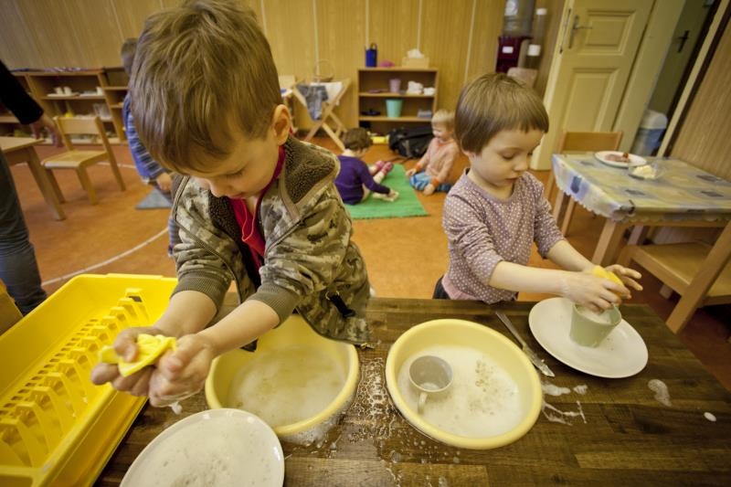
Dítě
Lidské tendence (orientace, řád, zkoumání, komunikace, činnost, manipulace, práce, opakování, přesnost, abstrakce a sebezdokonalování)

Slide 5
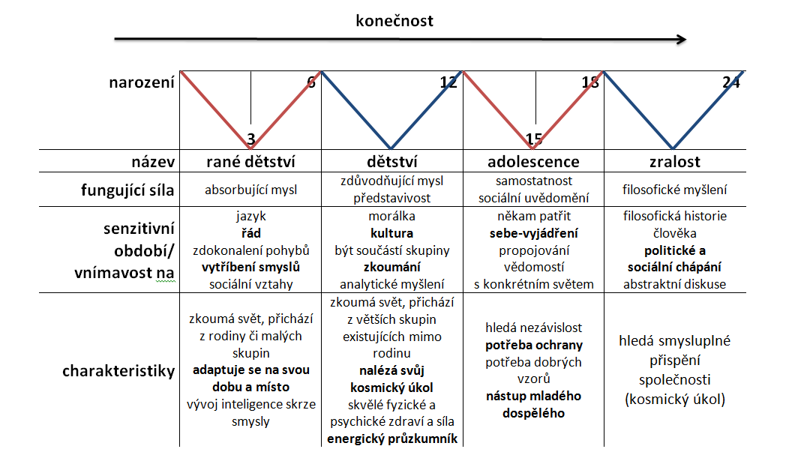
Dítě
4 plány vývoje a psychologické charakteristiky

Slide 6
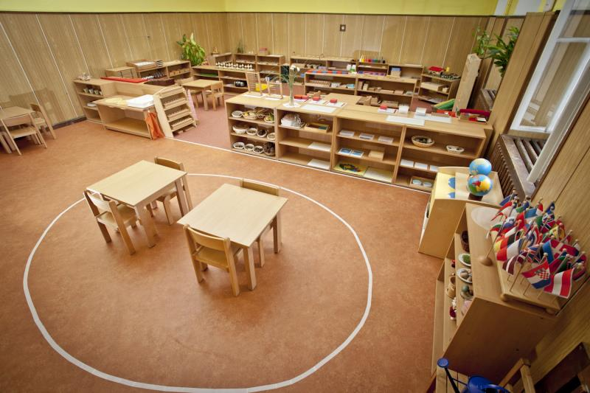
Prostředí
Funkční, klíč ke světu
Jednoduchost, estetika, krása
Řád a pořádek
Odpovídající dětem
Heterogenní třída
Bezpečné klima důvěry
Počet dětí neomezen
Zahrada a jiná místa
Učitel a asistent

Slide 7
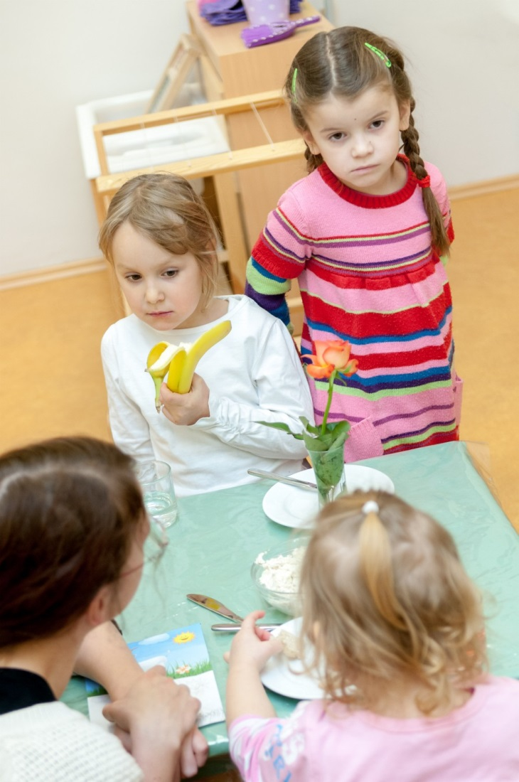
Denní řád v montessori třídě
Individuální či skupinové ukázky
Dvakrát 3 hodinový cyklus
Strava
Pobyt venku a venkovní aktivity
Spánek
Svoboda v rámci pravidel

Slide 8
Připravení dospělí
Součást připraveného prostředí
Představuje dítěti svět a motivuje k objevování
Průvodce ≠ učitel
Nutnost vnitřní proměny
Prochází dlouhodobou duchovní, intelektuální, technickou a fyzickou přípravou

Slide 9
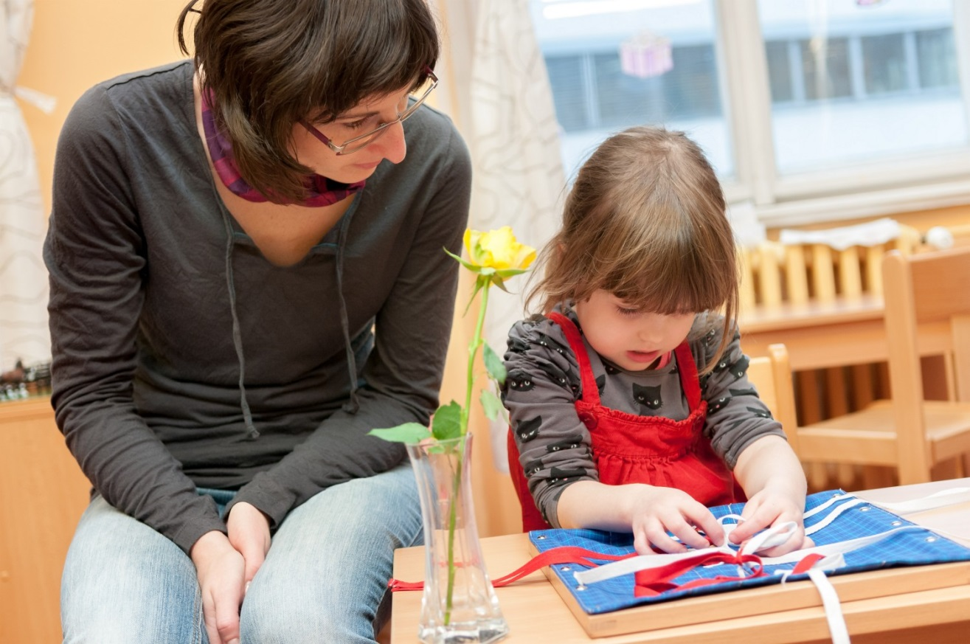
Jaký je Připravený dospělý?
Světec: nestranná, bezpodmínečná a spravedlivá láska, nekonečná trpělivost, důvěra v potenciál dítěte, osobní vztah s dětmi
Služebník dětského vývoje, podpora nezávislosti
Skvělý vědec (scientist): vzdělávání, příprava prostředí, pozorování, vzor dětí

Slide 10
Role učitele ve třídě
Představuje dítěti svět a motivuje k objevování
Zodpovědnost za průchod kurikulem
Zodpovědnost za prostředí
Slouží vývoji dítěte
Pozoruje a vede záznamy o dětech
Spolupracuje s rodiči a vzdělává je
Vzdělává se

Slide 11
Asistent Podporuje učitele
Asistuje učiteli k dosažení cílů v práci s dětmi
Pomáhá se zápisem poznámek
Pomáhá při speciálních příležitostech
Komunikuje s rodiči
Přebírá a odevzdává děti
Informuje je
Má povědomí o vyhláškách (hygiena, první pomoc, požární ochrana, ohlašovací povinnost...)

Slide 12
Asistent podporuje děti
S péčí o sebe
Pobyt venku
Pomoc dětem se speciálními potřebami
Řešení konfliktu
Dává menší prezentace
Pomoc s přípravou svačiny
Uvědomělým vzorem dětem
Vede děti k nezávislosti

Slide 13
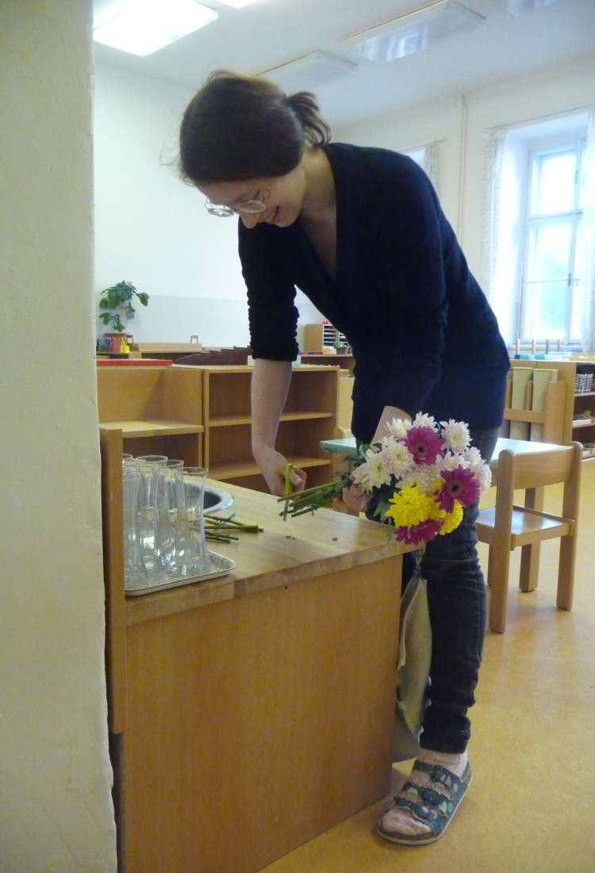
Asistent podporuje prostředí
Pečuje o prostředí třídy:
Zásoby a zásobování
Výroba a oprava pomůcek
Řád
Pořádek

Slide 14
Rozvrh prací ASistenta

Slide 15
Děkuji za pozornost
Mgr. Hana Slabá
Montessori MŠ a ZŠ Andílek
hanka.slaba@rcandilek.cz

